Slide 1
স্বাগতম

Slide 2
পরিচিতি
কাজী শাহানুর আলম
সহঃ শিক্ষক
পলিটেকনিক হাই স্কুল, রংপুর

Slide 3
পাঠ পরিচিতি
শ্রেনিঃ নবম
বিষয়ঃ পদার্থ বিজ্ঞান
অধ্যায়ঃ৬ষ্ঠ
সময়ঃ ৪০ মিনিট

Slide 4
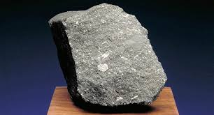
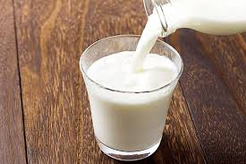
ছবি দেখি

Slide 5
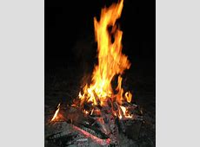
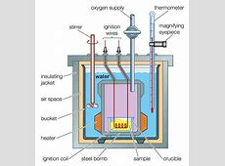
ছবি লক্ষ্য কর
তাপ
ক্যালরিমিটার
থার্মোমিটার
তাপ বস্তুর উষ্ণতা হ্রাস বৃদ্ধি করে

Slide 6
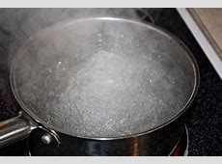
চিত্র লক্ষ্য কর

Slide 7
আজকের পাঠ
তাপ ও তাপমাত্রা

Slide 8
শিখন ফল
১| তাপ ও তাপমাত্রা ব্যাখ্যা করতে ব্যাখ্যা করতে পারবে
২| পর্দাথের তাপমাত্রিক ধর্ম ব্যাখ্যা করতে পারবে |

Slide 9
লক্ষ্য কর

Slide 10
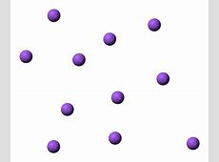
নিচের ছবি লক্ষ্য কর
কঠিন অনু
তরল অনু
গ্যাসীয় অনু

Slide 11
কঠিন পদাথের অণুগুলো একে অপরের সাথে এক শক্তিশালী বন্ধনের সাহায্যে আটকে থাকে যখন তাপ প্রয়োগ করা হয় তখন বন্ধন ভেঙ্গে যায় এবং অণুগুলো ছুটাছুটি করে । কঠিন পদার্থের অনুগুলো একে অপরের সাথে লেগে থাকে |তাপ দেওয়ার ফলে অনুগুলো একে অপরের কাছ থেকে সরে যাচ্ছে |

Slide 12
একক কাজ
তাপ প্রয়োগে কঠিন পদার্থের অনুগুলোর কি কি পরিবর্তন হচ্ছে?

Slide 13
উত্তরঃ
তাপ প্রয়োগের ফলে অনুগুলোর গতিশক্তি বেড়ে যায় ফলে অনুগুলো একে অপরের কাছ থেকে দুরে সরে যাচ্ছে | পদার্থের মোট তাপ শক্তির পরিমান এর মধ্যস্থিত অনুগুলোর মোট গতিশক্তির সমানুপাতিক |

Slide 14
উষ্ণতার পার্থক্যের জন্য যে শক্তি এক বস্তু থেকে অন্য বস্তুতে প্রবাহিত হয়
তাকে তাপ বলে | সুতরাং তাপ হল এক প্রকার শক্তি |

Slide 15
তাপমাত্রাঃ তাপমাত্রা হল বস্তুর তাপিয় অবস্থা যা নিরধারন করে ঐ বস্তুটি অন্য বস্তুর তাপিয় সংস্পরশে এলে বস্তুটি তাপ হারাবে না গ্রহন করবে |
তাপমাত্রিক ধর্মঃ তাপমাত্রা পরিবরতন হলে পদার্থের যে ধর্মের পরিবর্তন হয় এবং যে পরিবর্তন পরিমাপ করে
তাপমাত্রা মাপা যায় সেটাই হচ্ছে তাপমাত্রিক ধর্ম |

Slide 16
জলীয় বাস্প
পানি
O ডিগ্রী সেন্ট্রিগ্রেড
273 k
বরফ
পানির ট্রিপল পয়েন্ট

Slide 17
পানির তিন মাত্রিক অবস্থা ;
যে মাত্রায় পানি কঠিন , তরল, বায়বীয় এই তিন অবস্থায়
থাকতে পারে তাকে পানির তিন মাত্রিক অবস্থা/ ট্রিপল পয়েন্ট বলে ।

Slide 18
দলগত কাজ
শাপলা দল
পানির তিন মাত্রিক ধর্ম আলোচনা কর ?
গোলাপ দল
তাপ ও তাপমাত্রার মধ্যে পার্থ্যক লিখ|

Slide 19
মুল্যায়ন
১ | পানির তিন মাত্রিক অবস্থার তাপমাত্রা কত ?
২ | তাপের আন্তর্জাতিক একক কি ?

Slide 20
HOME WORK
পদার্থে তাপ শক্তি প্রদান করলে এর অনুগুলোর
গতিশক্তি বৃদ্ধি পায় কিব্যাখ্যা কর |

Slide 21
সবাই কে ধন্যবাদ

